Slide 1
Праздник Футбола
Подготовила Борзенкова Н.В.
воспитатель первой категории
МКДОУ «Детский сад г.Фатежа
«Золотой ключик»

Slide 2
Правила игры

Slide 3
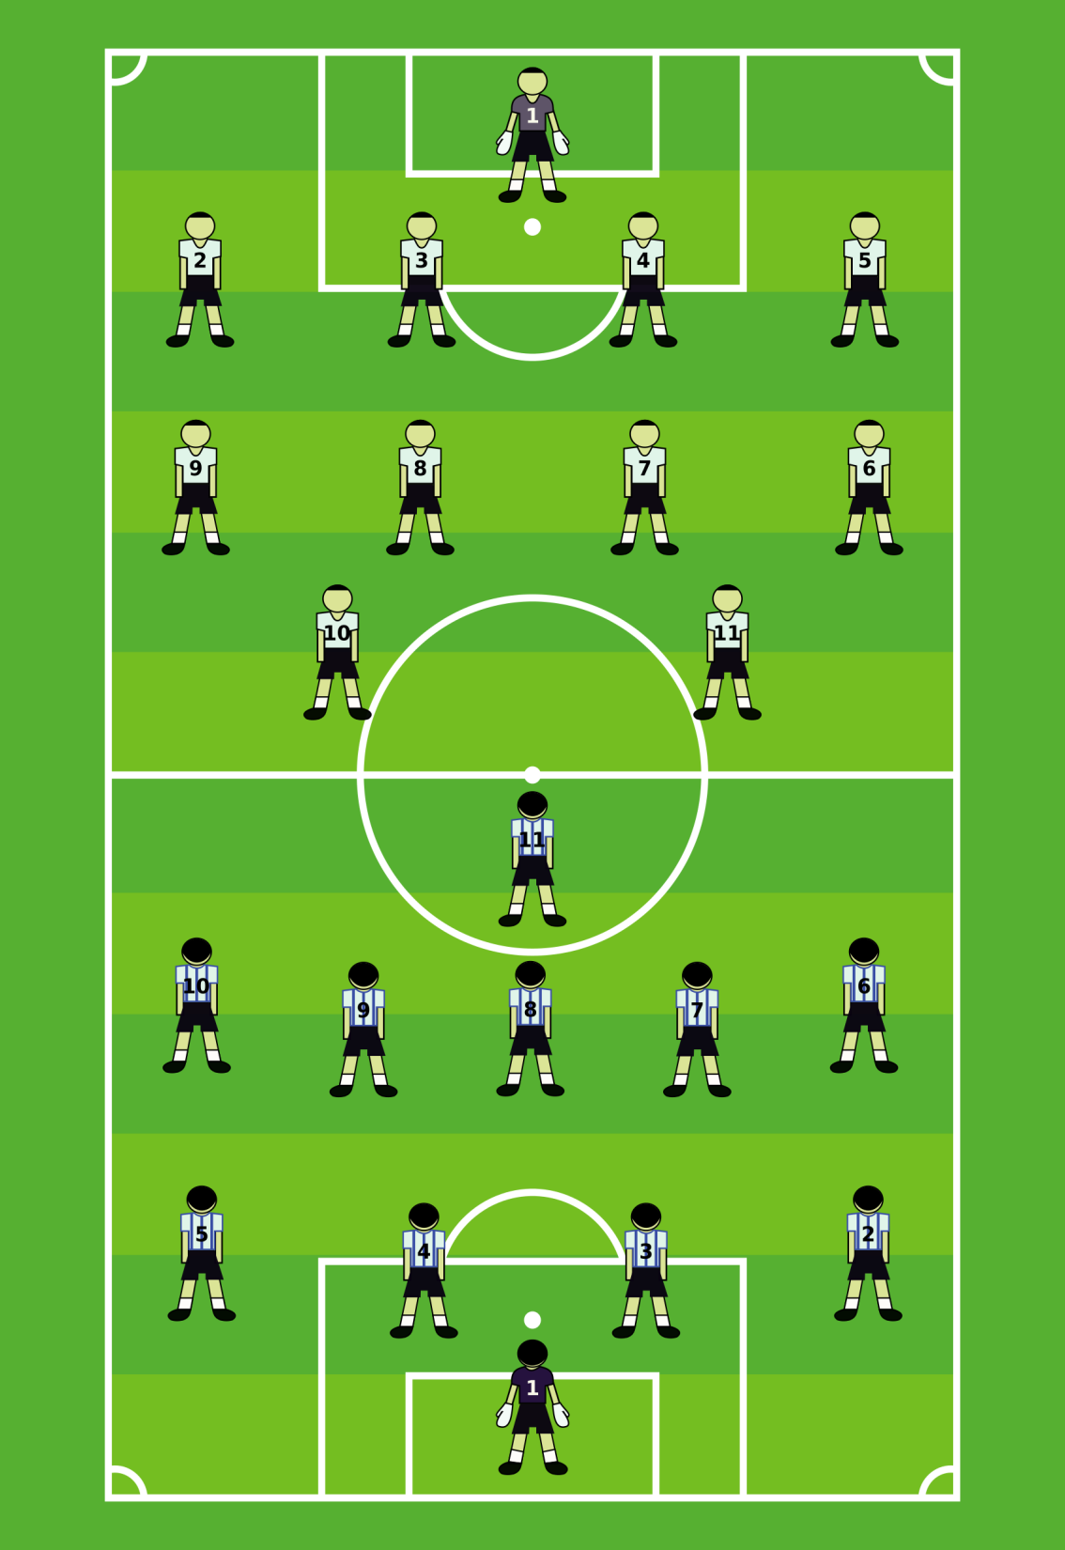
Отдельная футбольная игра
называется — матч,
который в свою очередь
состоит из двух таймов.
В игре участвуют две команды:
в каждой от 7 до 11 человек.

Slide 4
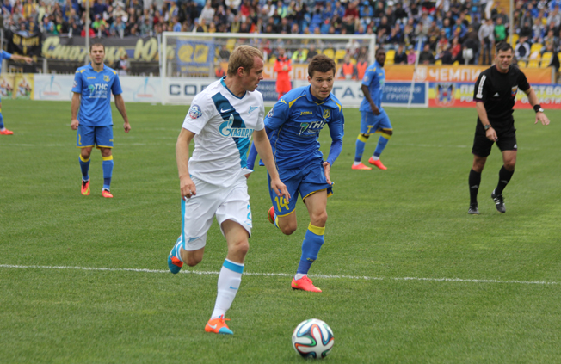
Передавать мяч можно только ногами…

Slide 5
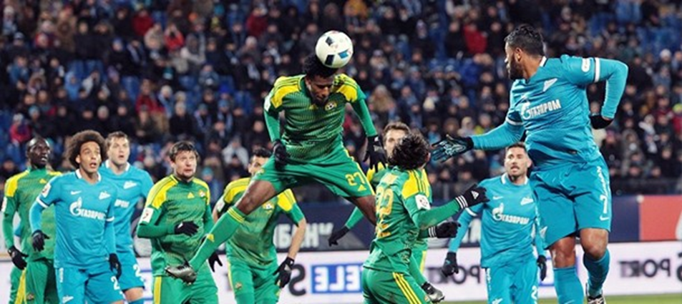
… или головой

Slide 6
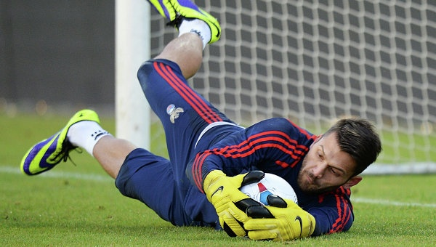
Один человек в команде (вратарь) может играть руками, его основной задачей является защита ворот.

Slide 7
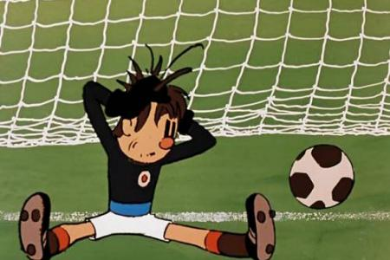
Если мяч оказался в воротах – это гол и очко присуждается команде, забившей его.

Slide 8
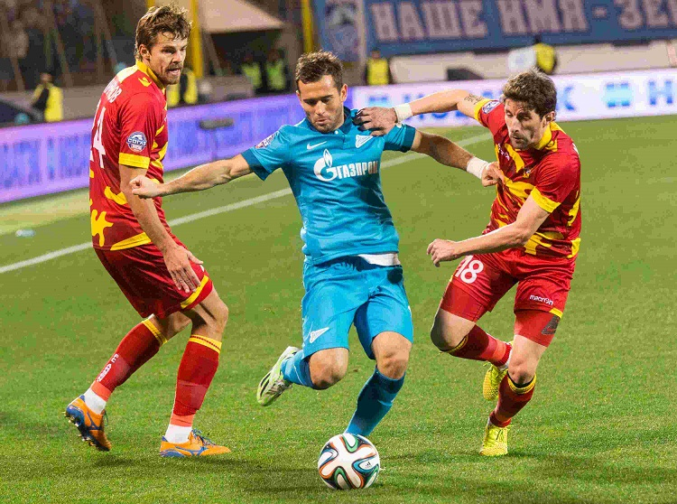
Остальные игроки также имеют свои задачи и позиции на поле – защищать свои ворота, забивать голы противнику.

Slide 9
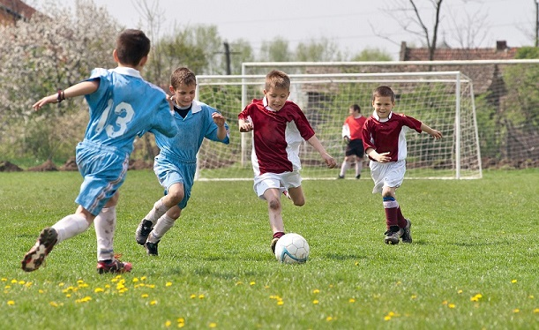
Цель игры — забить мяч в ворота противника, сделать это как можно большее количество раз и постараться не допустить гола в свои ворота. Матч выигрывает команда, забившая большее количество голов.

Slide 10
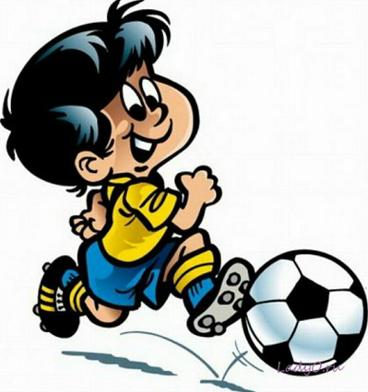
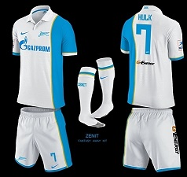
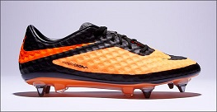
Как одеты игроки
Футболисты много двигаются, поэтому носят удобные футболки и трусы
Спереди на футболке -эмблема спортивного клуба
Сзади на футболке написаны фамилия и номера игроков, чтобы легче узнать их на поле
Бутсы обеспечивают ногам хорошую опору, чтобы игрок не поскользнулся

Slide 11
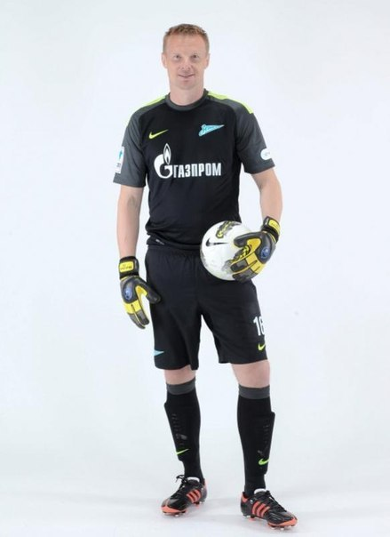
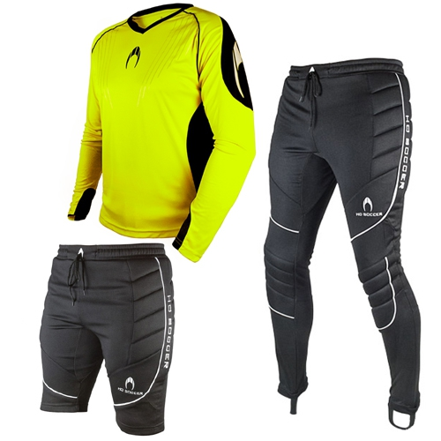
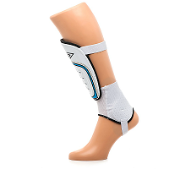
В мягких перчатках вратарю легче ловить и удерживать мяч
Вратарю нужна особая одежда со специальными защитными накладками
На ногах под гетрами – защитные щитки

Slide 12
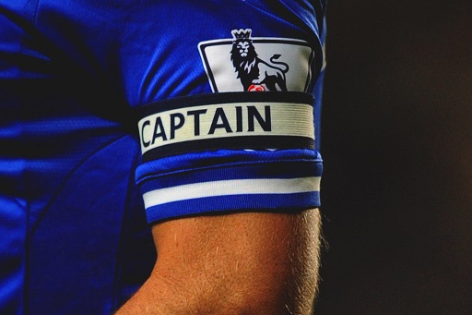
В каждой команде есть капитан. У него на рукаве капитанская повязка

Slide 13
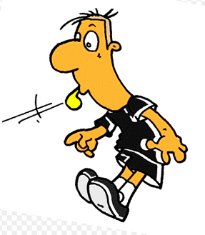
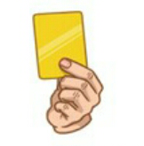
У игры есть свои правила.
За их выполнением следит
судья
Узнать его легко:
форма судьи обычно черная.
Судья определяет, насколько серьезным было нарушение правил игры, и в зависимости от этого назначает свободный удар или показывает игроку желтую или красную карточку.
Желтая каточка - предупреждение.
Красная карточка – за грубое нарушение правил игрок покидает поле.
С помощью свистка и определенных жестов судья объявляет свои решения.

Slide 14
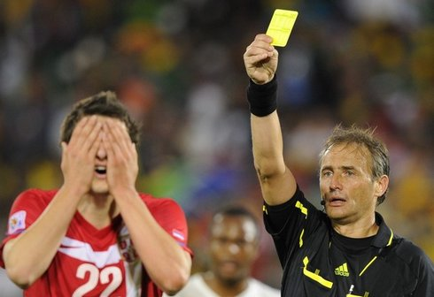
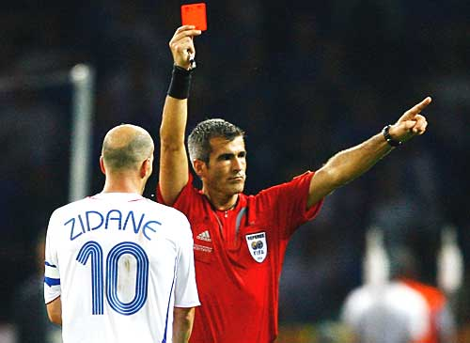
Желтую карточку показывают за:
повторное нарушение правил;
намеренную затяжку времени;
- пререкания с судьей.
Красную карточку показывают за:
умышленный удар ногой или рукой;
неспортивное поведение;
- намеренный срыв атаки противника.

Slide 15
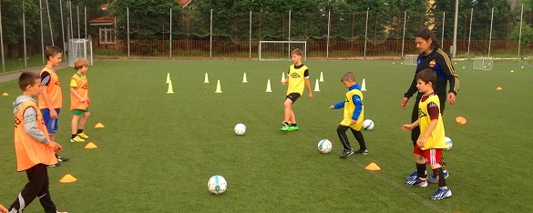
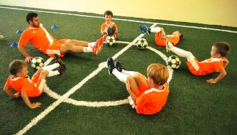
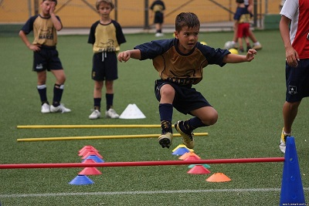
Чему учат в футбольной школе…

Slide 16
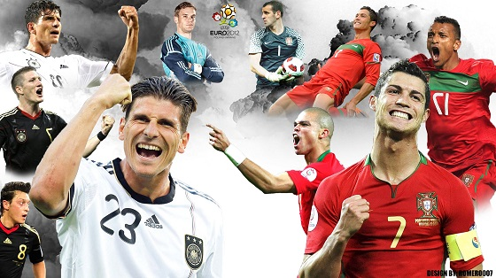
Кто такие звезды футбола…
Профессиональные футболисты, играющие особенно хорошо и забивающие много голов, являются звездами команды.

Slide 18
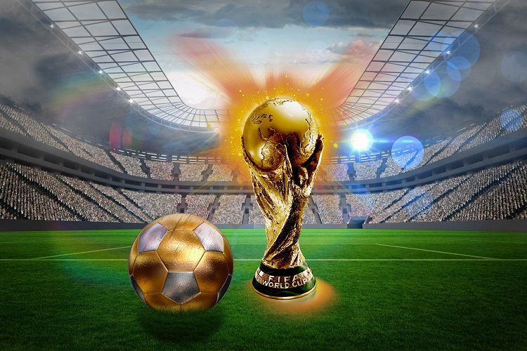
Какие кубки можно выиграть…
Лучшие команды каждой страны играют друг против друга на международных соревнованиях. Выигравшая команда получает кубок.

Slide 19
Чемпионат мира по футболу проводится раз в 4 года.
Здесь встречаются 32 лучшие команды со всей планеты.
В 2022 году чемпионат будет проходить в Катаре
на Ближнем Востоке в Северном полушарии.

Slide 20
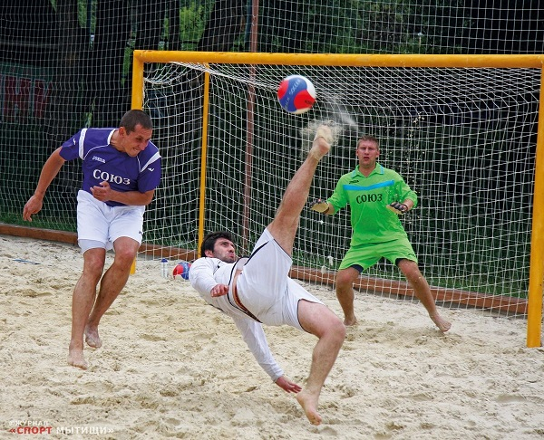
Разновидности футбола
ПЛЯЖНЫЙ ФУТБОЛ
играется на песке

Slide 21
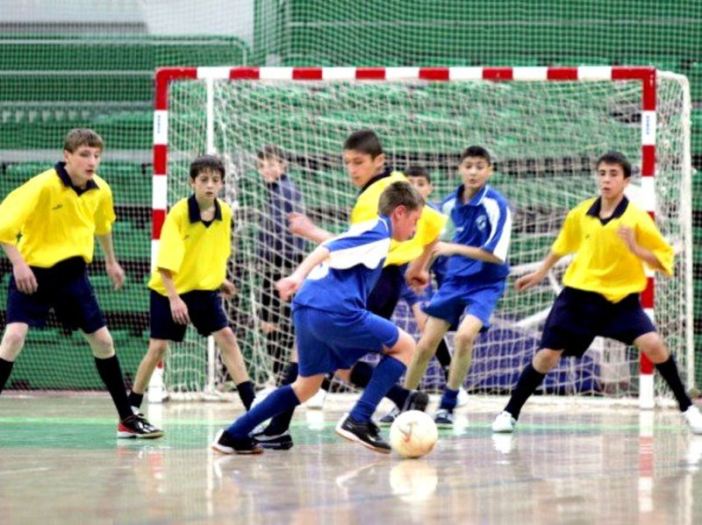
МИНИ-ФУТБОЛ
играется в зале на специальном покрытии

Slide 22
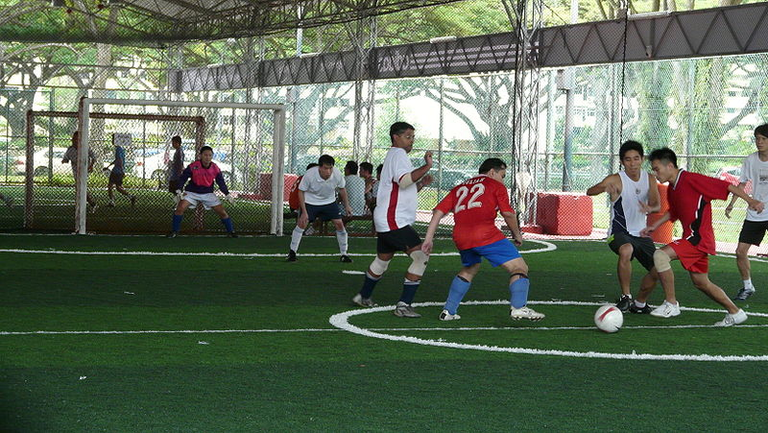
ШОУБОЛ
играется в хоккейной коробке с искусственным покрытием

Slide 23
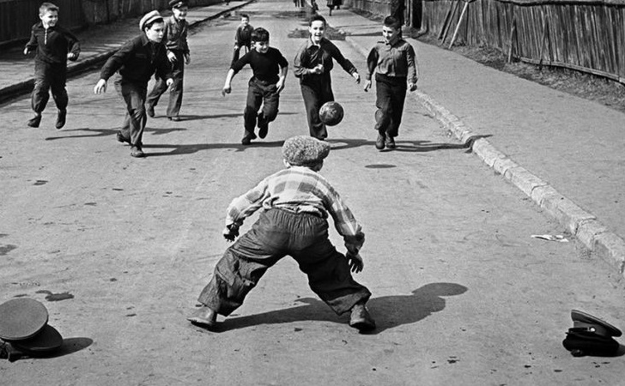
ДВОРОВЫЙ ФУТБОЛ
играется на любом покрытии на полях любого размера любым количеством людей

Slide 24
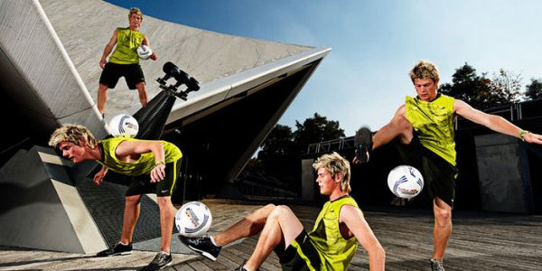
ФУТБОЛЬНЫЙ ФРИСТАЙЛ
заключается в исполнении всевозможных финтов и трюков

Slide 25
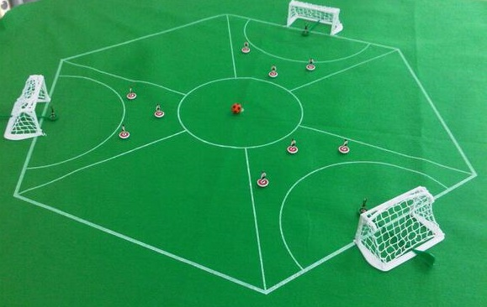
ТРЁХСТОРОННИЙ ФУТБОЛ
на одном поле одновременно играют три команды

Slide 26
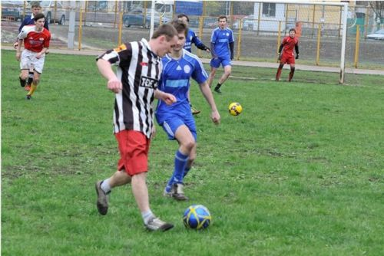
ФУТДАБЛБОЛ
играется на стандартном поле двумя мячами одновременно

Slide 27
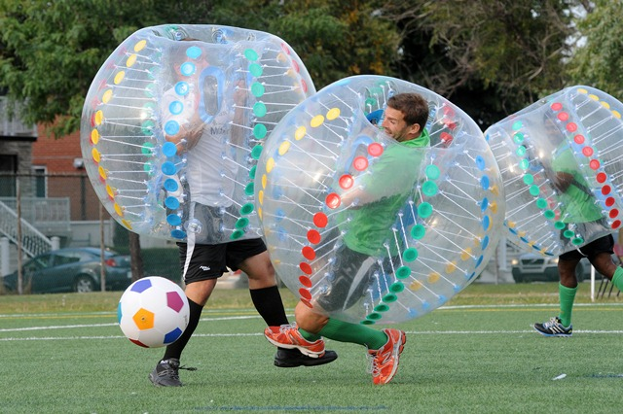
ФУТБОЛ В ШАРАХ
играется в больших надувных прозрачных сферах

Slide 28
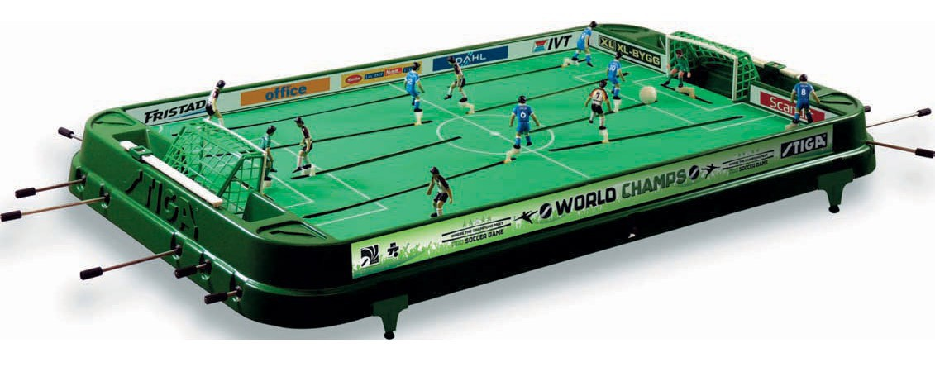
НАСТОЛЬНЫЙ ФУТБОЛ

Slide 29
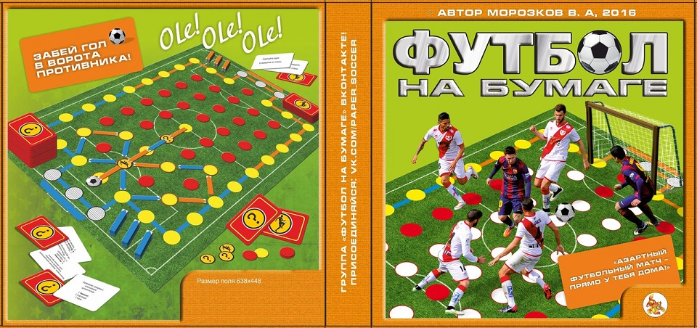
ФУТБОЛ НА БУМАГЕ

Slide 31
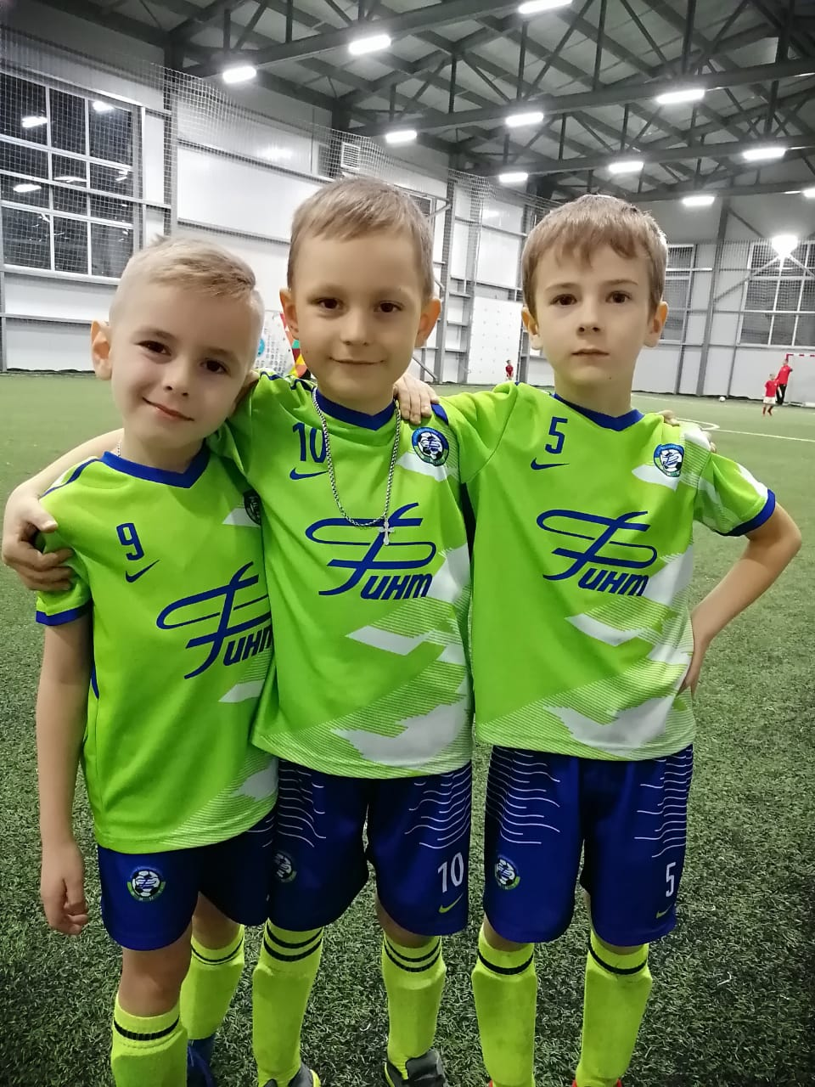
Наши будущие чемпионы- футболисты «Умнички»

Slide 32
